Slide 1
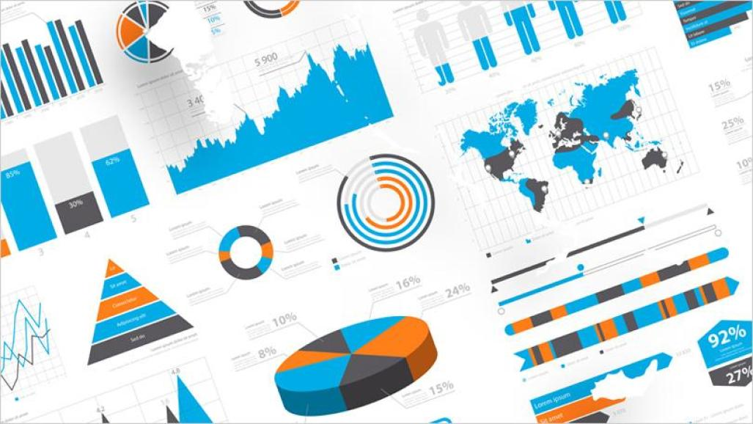
Representación de la Información
Dr. Lázaro Bustio Martínez
lazaro.bustio@ibero.mx

Slide 2

Introducción
En los últimos años, la cantidad de datos generados ha crecido exponencialmente debido al auge de tecnologías como IoT, redes sociales, y dispositivos móviles.
En 2020, se estimó que se generaron 44 zettabytes de datos en todo el mundo.
Aunque la capacidad de procesamiento de datos ha mejorado con el tiempo, no ha podido mantener el mismo ritmo de crecimiento que la generación de datos.
Los sistemas tradicionales de procesamiento de datos no pueden manejar eficientemente los volúmenes masivos de información.
Se requiere de nuevos enfoques y tecnologías para gestionar y analizar estos datos de manera efectiva.

Slide 3
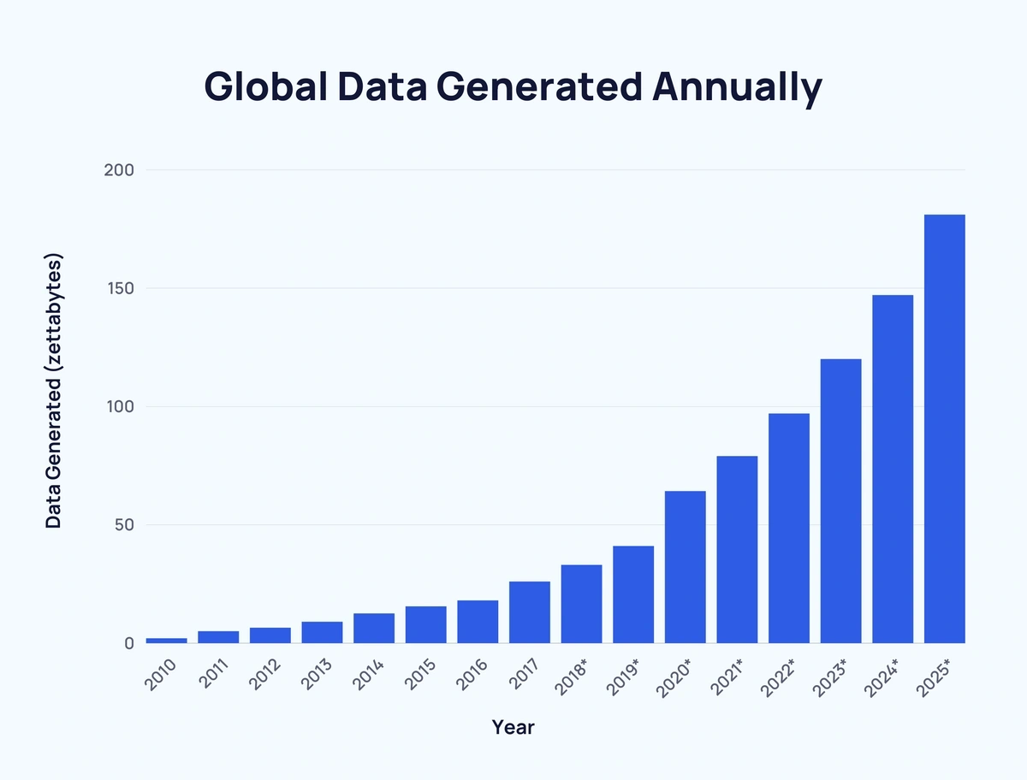
Introducción
Dada la cantidad de datos disponibles, es crucial representar esta información de manera que sea comprensible y útil para la toma de decisiones.
El famoso dicho "Una imagen vale más que mil palabras" subraya la capacidad de las visualizaciones para transmitir información compleja de manera rápida y efectiva.
Un gráfico bien diseñado puede ayudar a identificar tendencias y patrones que no serían evidentes en una tabla de datos.

Slide 4
Cambios en la Estructura y Visualización de la Información
Las formas en que se estructura y visualiza la información están cambiando rápidamente y se vuelven más complejas cada día.
Auge de las redes sociales
Ubiquidad de los dispositivos móviles
Digitalización de servicios
La información generada es de gran valor y permite analizar tendencias y patrones.
Big Data: Uso de big data para establecer conexiones entre eventos.
Visualización en Tiempo Real: La visualización de datos puede ser un mecanismo eficaz para presentar al usuario final información comprensible en tiempo real.
Todas las empresas tienen datos, ya sea para comunicarse con clientes y altos directivos o para ayudar a gestionar la organización.
Solo a través de la investigación y la interpretación, estos datos pueden adquirir significado y transformarse en conocimiento.

Slide 5

Visualización de datos
La visualización de datos es el proceso de adquirir, interpretar y comparar datos para comunicar claramente ideas complejas, facilitando así la identificación y el análisis de patrones significativos
Es esencial para la comunicación estratégica: ayuda a interpretar los datos disponibles; detectar patrones, tendencias y anomalías; tomar decisiones; y analizar los procesos inherentes.
Tiene un impacto poderoso en el mundo empresarial.

Slide 6
Proceso de visualización de datos
Varios campos diferentes están involucrados en el proceso de visualización de datos, con el objetivo de simplificar o revelar relaciones existentes, o descubrir algo nuevo dentro de un conjunto de datos.
Proceso de visualización:
Filtrado y procesamiento: Refinar y limpiar los datos para convertirlos en información a través del análisis, interpretación, contextualización, comparación e investigación.
Traducción y representación visual: Dar forma a la representación visual definiendo recursos gráficos, lenguaje, contexto y el tono de la representación, todo lo cual se adapta al destinatario.
Percepción e interpretación: Finalmente, la visualización se vuelve efectiva cuando tiene un impacto perceptivo en la construcción del conocimiento.

Slide 7
¿Por qué es tan importante la visualización de datos en los informes y declaraciones?
En la era de la información visual, y el contenido visual juega un papel importante en cada momento de nuestras vidas.
Un estudio realizado por SH!FT Disruptive Learning demostró que típicamente procesamos imágenes 60,000 veces más rápido que una tabla o un texto, y que nuestros cerebros tienden a recordarlas mejor a largo plazo.
Esa misma investigación detectó que, después de tres días, los sujetos analizados retenían entre un 10% y un 20% de la información escrita o hablada, en comparación con el 65% de la información visual.

Slide 8
¿Por qué es tan importante la visualización de datos en los informes y declaraciones?
La lógica detrás del poder de los elementos visuales:
La mente humana puede ver una imagen durante solo 13 milisegundos y almacenar la información, siempre que esté asociada con un concepto. Nuestros ojos pueden captar 36,000 mensajes visuales por hora.
El 40% de las fibras nerviosas están conectadas a la retina.
Todo esto indica que los seres humanos son mejores procesando información visual, la cual se aloja en nuestra memoria a largo plazo.
En consecuencia, para los informes y declaraciones, una representación visual que utiliza imágenes es una forma mucho más efectiva de comunicar información que el texto o una tabla; además, ocupa mucho menos espacio.
Esto significa que los elementos visuales de datos son más atractivos, más simples de asimilar y más fáciles de recordar.

Slide 9
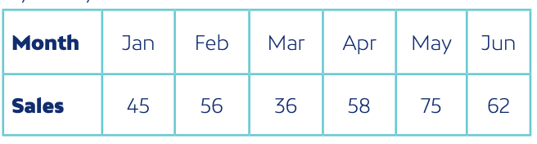
Un ejemplo
¿Cómo se comportan las ventas en el primer semestre?

Slide 10
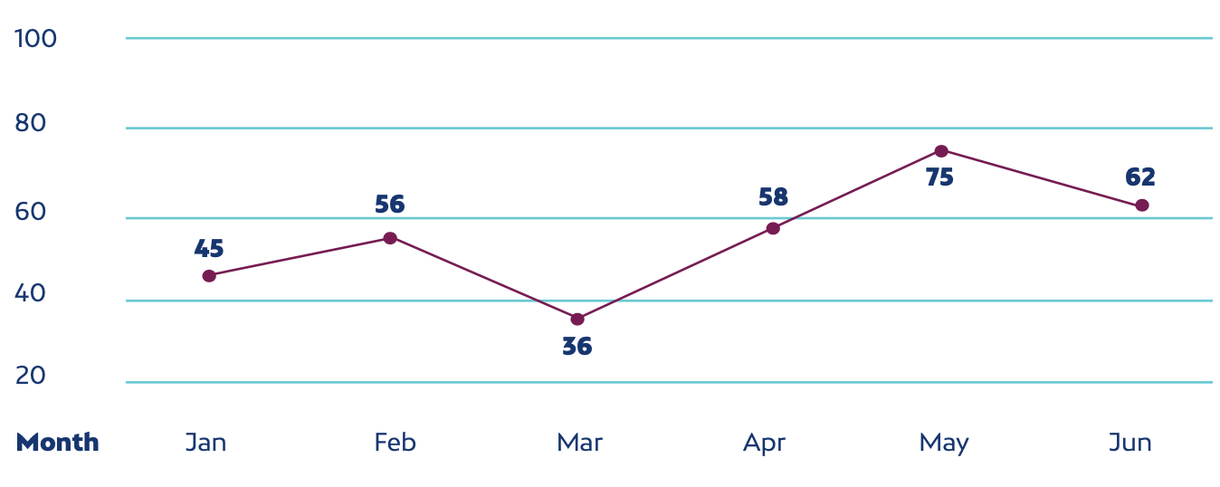
Un ejemplo
¿Cómo se comportan las ventas en el primer semestre?

Slide 11
Flujo para la visualización de datos
Adquisición
Estructuración
Filtrado/Entendimiento
Representación
Perfeccionamiento
Interacción

Slide 12
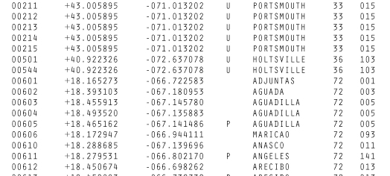
Adquisición

Slide 13
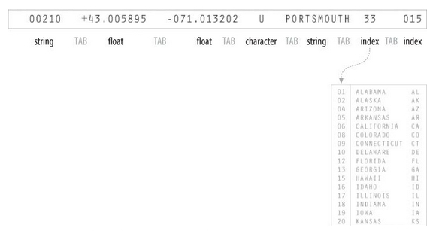
Estructuración

Slide 14
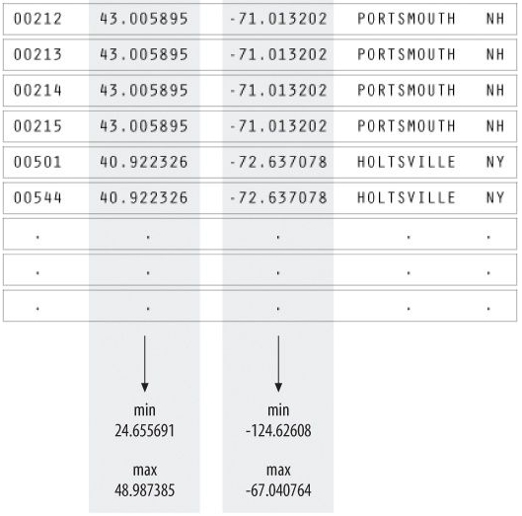
Filtrado/Entendimiento

Slide 15
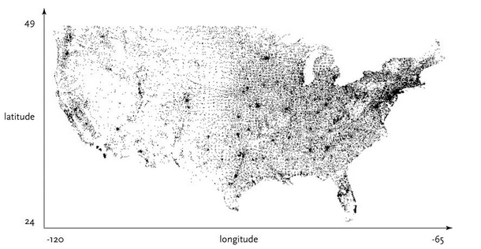
Representación

Slide 16
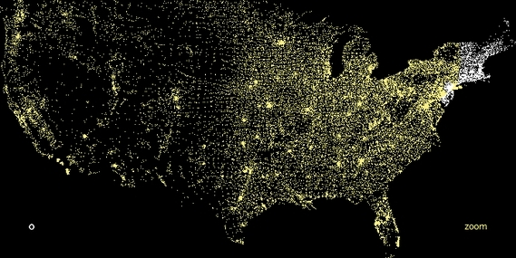
Perfeccionar

Slide 17
Interacción
Demo: https://benfry.com/zipdecode/

Slide 18
Componentes de la visualización de datos
Color
Dimensiones
Texturas
Proximidad
Anotaciones
Interactividad
Selección / Filtrado
Zoom
Animación

Slide 19
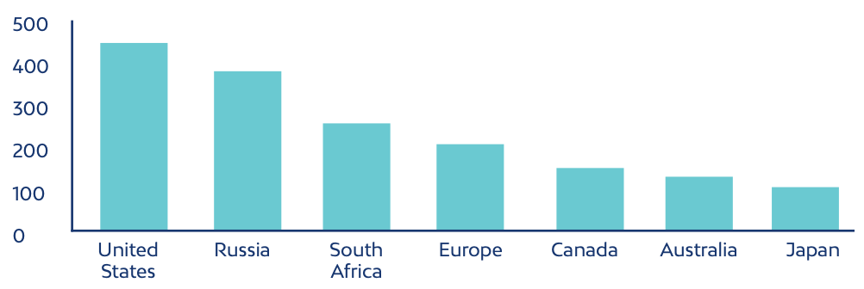
Aspectos clave de la representación de la información
Explicar
Los elementos visuales tienen como objetivo guiar al espectador por un camino para describir situaciones, responder preguntas, apoyar decisiones, comunicar información o resolver problemas específicos.
Cuando se intenta explicar algo a través de la visualización de datos, se comienza con una pregunta que interactúa con el conjunto de datos de manera que permite a los espectadores tomar una decisión y, posteriormente, responder la pregunta.
Ejemplo:
El gráfico podría explicar claramente el país con la mayor demanda de un cierto producto comparado globalmente, en un mes concreto.

Slide 20

Aspectos clave de la representación de la información
Explorar
Algunos elementos visuales están diseñados para otorgar dimensiones espaciales a un conjunto de datos, o para ofrecer numerosos subconjuntos de datos con el fin de plantear preguntas, encontrar respuestas y descubrir oportunidades.
Cuando el objetivo de un elemento visual es explorar, los espectadores comienzan familiarizándose con el conjunto de datos, luego identifican un área de interés, hacen preguntas, exploran y encuentran varias soluciones o respuestas.
Ejemplo:
Este gráfico interactivo de The Guardian invita a explorar cómo el estándar lingüístico de los discursos presidenciales de EE.UU. ha disminuido con el tiempo. El visual es interactivo y explicativo, además de indicar la puntuación de legibilidad de los discursos de varios presidentes.

Slide 21
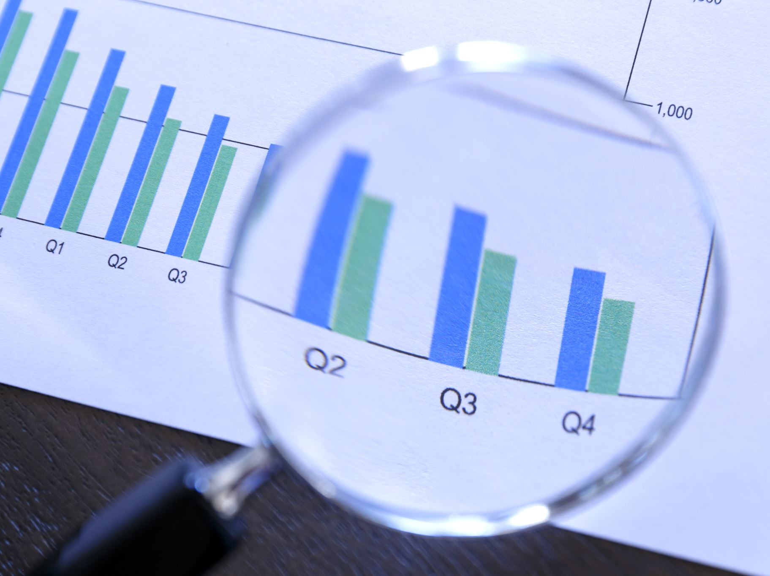
Aspectos clave de la representación de la información
Analizar
Otros elementos visuales invitan a los espectadores a inspeccionar, destilar y transformar la información más significativa en un conjunto de datos para que puedan descubrir algo nuevo o predecir situaciones futuras.
Por ejemplo:
Este gráfico interactivo sobre el Aprendizaje Automatizado invita a explorar y descubrir información dentro del visual desplazándose por él. Utilizando el método de aprendizaje automático, el visual explica los patrones detectados en los datos para categorizar características.

Slide 22
Tipos de datos, relaciones y formatos de visualización
Existen diversos métodos y enfoques para crear visuales basados en la naturaleza y complejidad de los datos y la información.
Se utilizan diferentes tipos de gráficos en las visualizaciones de datos, incluidas representaciones de estadísticas, mapas y diagramas.
Estas representaciones esquemáticas y visuales del contenido varían en su grado de abstracción.
Para comunicarse eficazmente, es importante comprender diferentes tipos de datos y establecer relaciones visuales mediante el uso adecuado de gráficos.

Slide 23
Tipos de datos
Datos cuantitativos
Discretos
Continuos
Datos cuantitativos (numéricos)
Datos que pueden ser cuantificados y medidos. Este tipo de datos explica una tendencia o los resultados de una investigación a través de valores numéricos.
Esta categoría de datos se puede subdividir en:
Discretos:
Datos que consisten en números enteros (0, 1, 2, 3...). Por ejemplo, el número de hijos en una familia.
Continuos:
Datos que pueden tomar cualquier valor dentro de un intervalo. Por ejemplo, la altura de las personas (entre 160 y 170 centímetros) o el peso (entre 90 y 110 kilogramos).

Slide 24
Tipos de datos
Datos cualitativos
Ordinales
Categóricos
Datos cualitativos (categóricos)
Este tipo de datos se divide en categorías basadas en características no numéricas. Puede tener o no un orden lógico y mide cualidades, generando respuestas categóricas.
Se pueden subdividir en:
Ordinal:
Significa que sigue un orden o secuencia. Puede ser el alfabeto o los meses del año.
Categórico:
Significa que no sigue un orden fijo. Por ejemplo, variedades de productos vendidos.

Slide 25
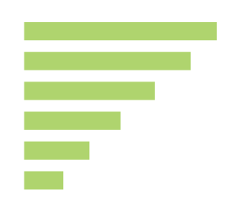

Relación entre los datos
Las relaciones de datos pueden ser simples, como el progreso de una métrica única a lo largo del tiempo (como las visitas a un blog durante 30 días o el número de usuarios en una red social), o pueden ser complejas, comparando precisamente relaciones, revelando estructuras y extrayendo patrones de los datos.
Hay siete tipos de relaciones de datos a considerar:
Ranking:
Una visualización que relaciona dos o más valores en función de su magnitud relativa.
Ejemplo: los productos más vendidos de una empresa.
Comparaciones nominales:
Visualizaciones que comparan valores cuantitativos de diferentes subcategorías.
Ejemplo: precios de productos en diferentes supermercados.

Slide 26


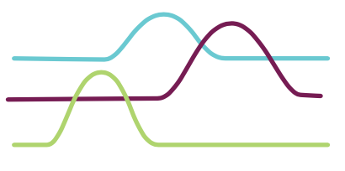

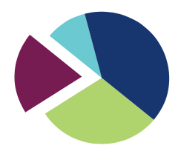
Relación entre los datos
Hay siete tipos de relaciones de datos a considerar:
Correlación:
Datos con dos o más variables que pueden demostrar una correlación positiva o negativa entre sí.
Ejemplo: salarios según el nivel educativo.
Series temporales:
Aquí podemos rastrear los cambios en los valores de una métrica constante a lo largo del tiempo.
Ejemplo: ventas mensuales de un producto durante dos años.
Desviación:
Examina cómo cada punto de datos se relaciona con los demás y, en particular, en qué medida su valor difiere del promedio.
Ejemplo: la línea de desviación para las entradas a un parque de diversiones vendidas en un día lluvioso versus un día normal.
Distribución:
Visualización que muestra la distribución de datos espacialmente, a menudo alrededor de un valor central.
Ejemplo: las alturas de los jugadores en un equipo de baloncesto.
Relaciones parciales y totales:
Muestran un subconjunto de datos en comparación con un total mayor.
Ejemplo: el porcentaje de clientes que compran productos específicos.

Slide 27
Formato de visualizaciones
Hay dos tipos de visualizaciones:
Estáticas
Interactivas
Su uso depende del nivel de dimensión de búsqueda y análisis.
Las visualizaciones estáticas solo pueden analizar datos en una dimensión, mientras que las interactivas pueden analizarlos en varias.

Slide 28
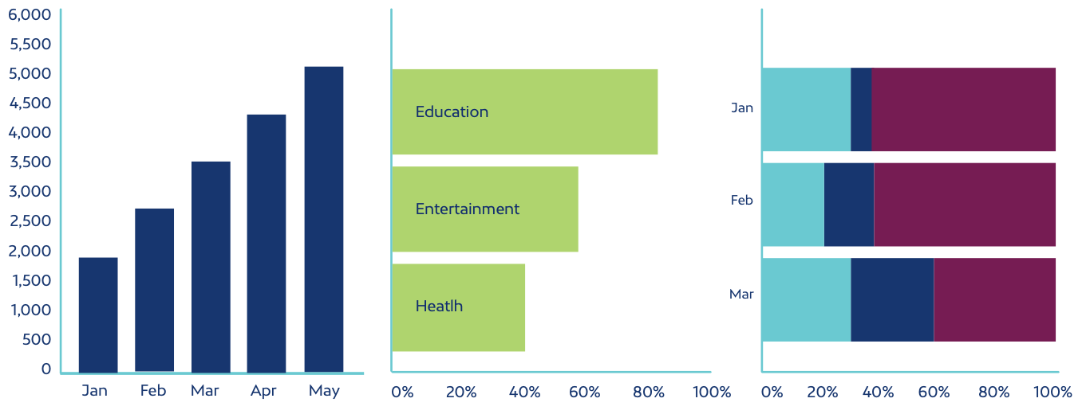
Gráficos de barra
Los gráficos de barras son una de las formas más populares de visualizar datos porque presentan un conjunto de datos en un formato fácil de entender que permite a los espectadores identificar rápidamente picos y valles con solo un vistazo.
Son muy versátiles y típicamente se utilizan para comparar categorías discretas, analizar cambios a lo largo del tiempo o comparar partes de un todo.
Las tres variaciones del gráfico de barras son:
Columna vertical: Utilizado para datos cronológicos y debe estar en formato de izquierda a derecha.
Columna horizontal: Utilizado para visualizar categorías.
Columna apilada completa: Utilizado para visualizar categorías que en conjunto suman el 100%.

Slide 29
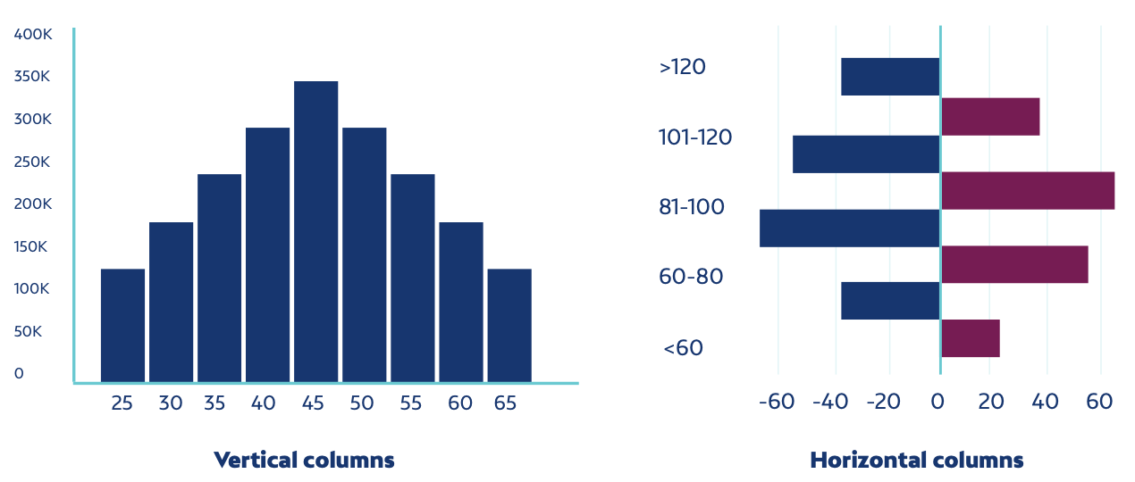
Histogramas
Los histogramas representan una variable en forma de barras, donde la superficie de cada barra es proporcional a la frecuencia de los valores representados.
Ofrecen una visión general de la distribución de una población o muestra con respecto a una característica dada.
Las dos variaciones del histograma son:
Columnas verticales
Columnas horizontales

Slide 30
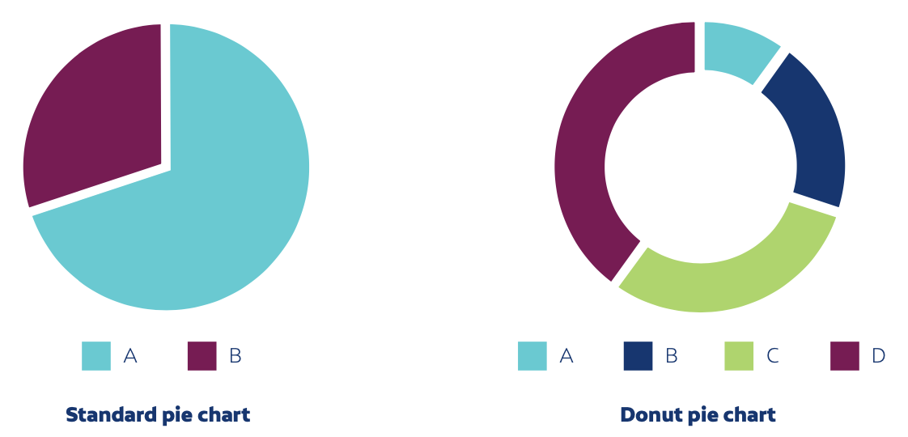
Gráficos de pastel
Los gráficos circulares consisten en un círculo dividido en sectores, donde cada uno representa una parte del total.
Pueden subdividirse en no más de cinco grupos de datos.
Pueden ser útiles para comparar datos discretos o continuos.
Las dos variaciones del gráfico circular son:
Estándar: Utilizado para mostrar la relación entre las partes.
Donut (rosquilla): Una variación estilística que facilita la inclusión de un valor total o un elemento de diseño en el centro.

Slide 31
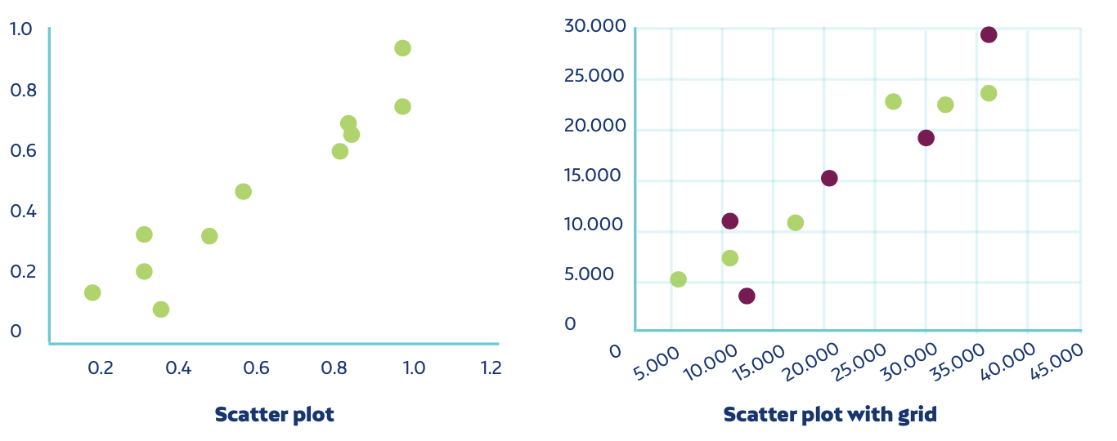
Diagramas de dispersión
Los diagramas de dispersión utilizan la dispersión de puntos en un plano de coordenadas cartesianas para mostrar la relación entre dos variables.
También nos ayudan a determinar si diferentes grupos de datos están correlacionados o no.

Slide 32
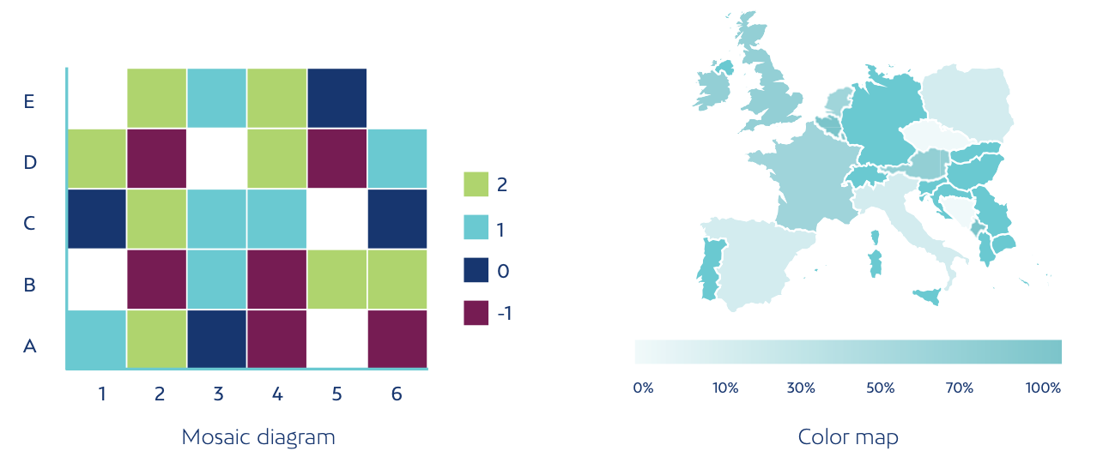
Mapas de calor
Los mapas de calor representan valores individuales de un conjunto de datos en una matriz utilizando variaciones en el color o intensidad del color.
A menudo usan el color para ayudar a los espectadores a comparar y distinguir entre datos en dos categorías diferentes de un vistazo. Son útiles para visualizar páginas web, donde las áreas con mayor interacción de los usuarios se representan con colores "calientes", y las páginas que reciben menos clics se presentan en colores "fríos".
Las dos variaciones del mapa de calor son:
Diagrama de mosaico
Mapa de colores

Slide 33
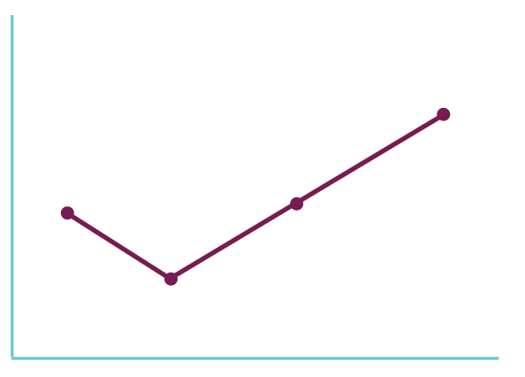
Gráficos de líneas
Se utilizan para mostrar cambios o tendencias en los datos a lo largo de un período de tiempo.
Son especialmente útiles para mostrar relaciones, aceleración, desaceleración y volatilidad en un conjunto de datos.

Slide 34

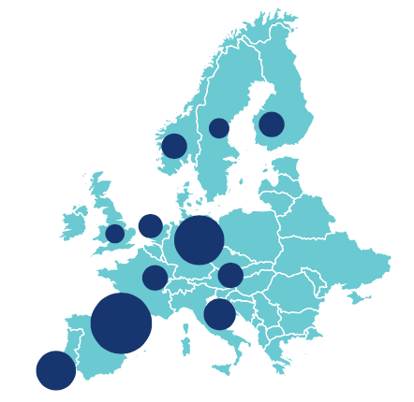
Gráficos de burbujas
Estos gráficos muestran datos tridimensionales y destacan datos en diagramas de dispersión y mapas.
Su propósito es resaltar comparaciones nominales y relaciones de clasificación.
El tamaño y el color de las burbujas representan una dimensión que, junto con los datos, es muy útil para resaltar visualmente valores específicos.
Las dos variaciones del gráfico de burbujas son:
Gráfico de burbujas: Se utiliza para mostrar una variable en tres dimensiones, utilizando coordenadas de posición (x, y) y tamaño.
Mapa de burbujas: Se utiliza para visualizar valores tridimensionales para regiones geográficas.

Slide 35

Gráficos radar
Estos son una forma de representación construida alrededor de un polígono regular contenido dentro de un círculo, donde los radios que guían los vértices son los ejes sobre los cuales se representan los valores. Son equivalentes a gráficos con coordenadas paralelas en coordenadas polares.
Normalmente se utilizan para representar el comportamiento de una métrica a lo largo de un ciclo de tiempo establecido, como las horas del día, los meses del año o los días de la semana.

Slide 36
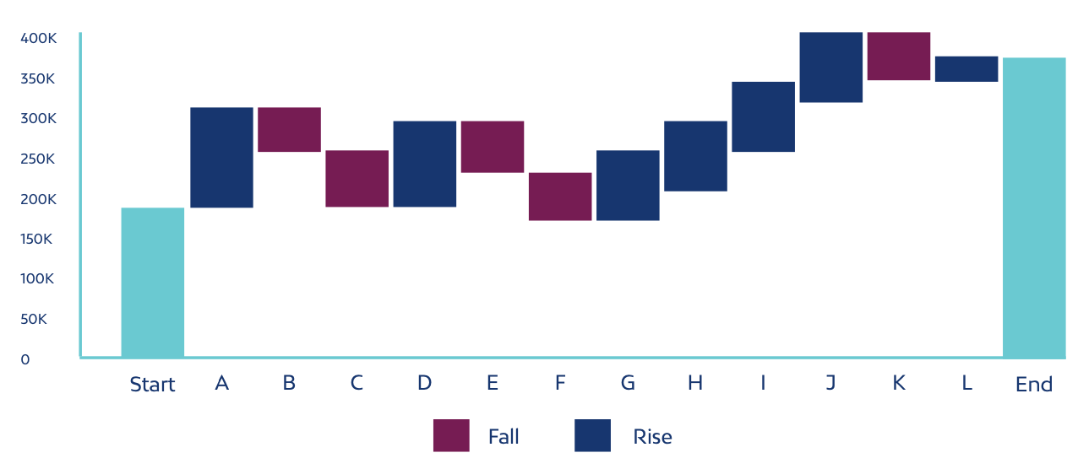
Gráficos de cascada
Estos nos ayudan a entender el efecto acumulativo de los valores positivos y negativos en variables de manera secuencial.

Slide 37
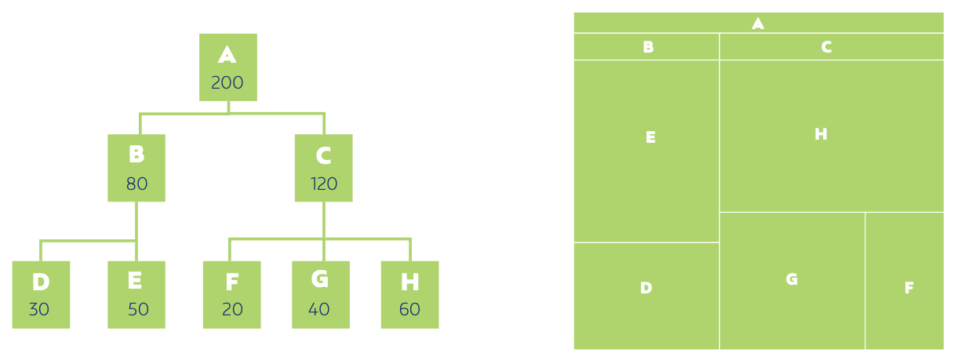
Mapas de árbol
Los mapas de árbol muestran datos jerárquicos (en una estructura de árbol) como un conjunto de rectángulos anidados que ocupan áreas proporcionales al valor de la variable que representan.
Cada rama del árbol se representa con un rectángulo, que luego se coloca en un mosaico con rectángulos más pequeños que representan ramas secundarias.
El producto final es una visualización intuitiva y dinámica de un plano dividido en áreas proporcionales a datos jerárquicos, ordenados por tamaño y con una clave de colores.

Slide 38
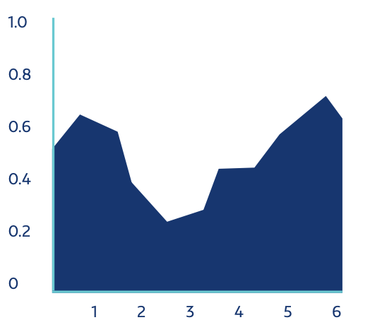
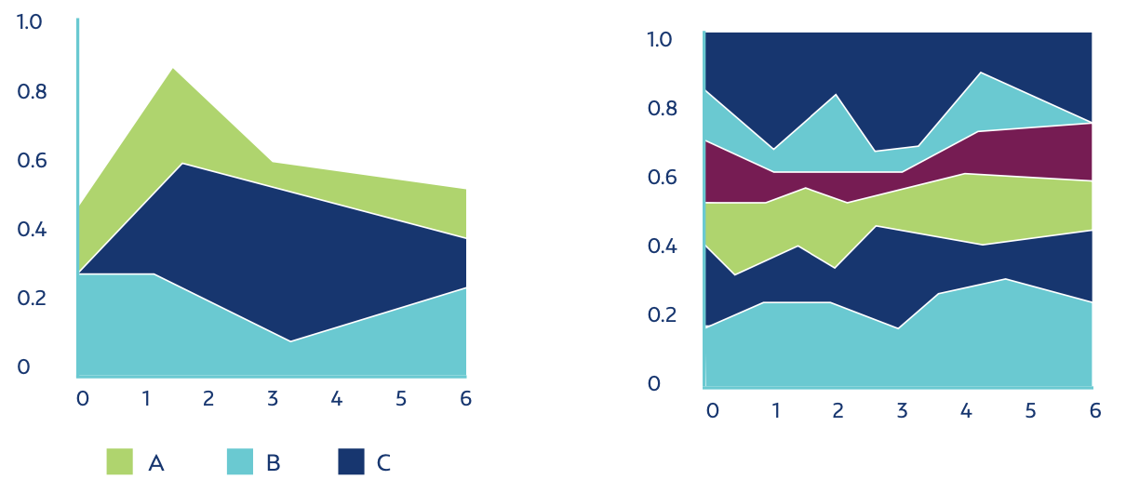
Gráficos de área
Estos representan la relación de una serie a lo largo del tiempo, pero a diferencia de los gráficos de líneas, pueden representar volumen.
Las tres variaciones del gráfico de área son:
Área estándar: utilizado para mostrar o comparar una progresión a lo largo del tiempo.
Área apilada: utilizado para visualizar relaciones como parte del todo, mostrando así la contribución de cada categoría al total acumulado.
Área apilada al 100%: utilizado para comunicar la distribución de la variable.

Slide 39
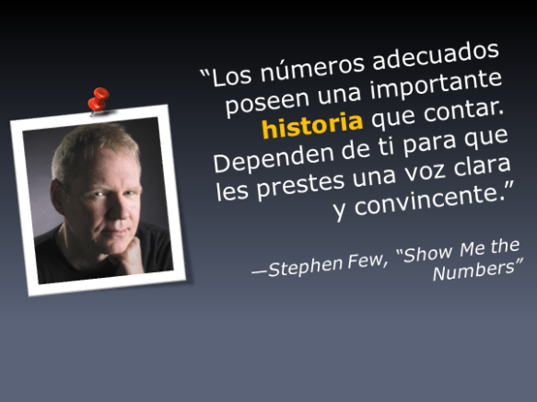
Selección del gráfico a usar
Seleccionar el gráfico adecuado para comunicar eficazmente a través de visualizaciones no es una tarea fácil. Stephen Few (2009), especialista en visualización de datos, propone adoptar un enfoque práctico para seleccionar y utilizar un gráfico adecuado:
Elija un gráfico que capture seguramente la atención del espectador.
Represente la información de manera simple, clara y precisa (evite adornos innecesarios).
Facilite la comparación de datos; resalte tendencias y diferencias.
Establezca un orden para los elementos basado en la cantidad que representan; es decir, detecte máximos y mínimos.
Proporcione al espectador una forma clara de explorar el gráfico y comprender sus objetivos; haga uso de etiquetas guía.

Slide 40
Principios básicos para la visualización de datos
El objetivo de las visualizaciones de datos es ayudarnos a entender el objeto que representan.
Son un medio para comunicar historias y los resultados de investigaciones, así como una plataforma para analizar y explorar datos.
Tener un entendimiento sólido de cómo crear visualizaciones de datos ayudará a generar informes, infografías y paneles significativos y fáciles de recordar.

Slide 41
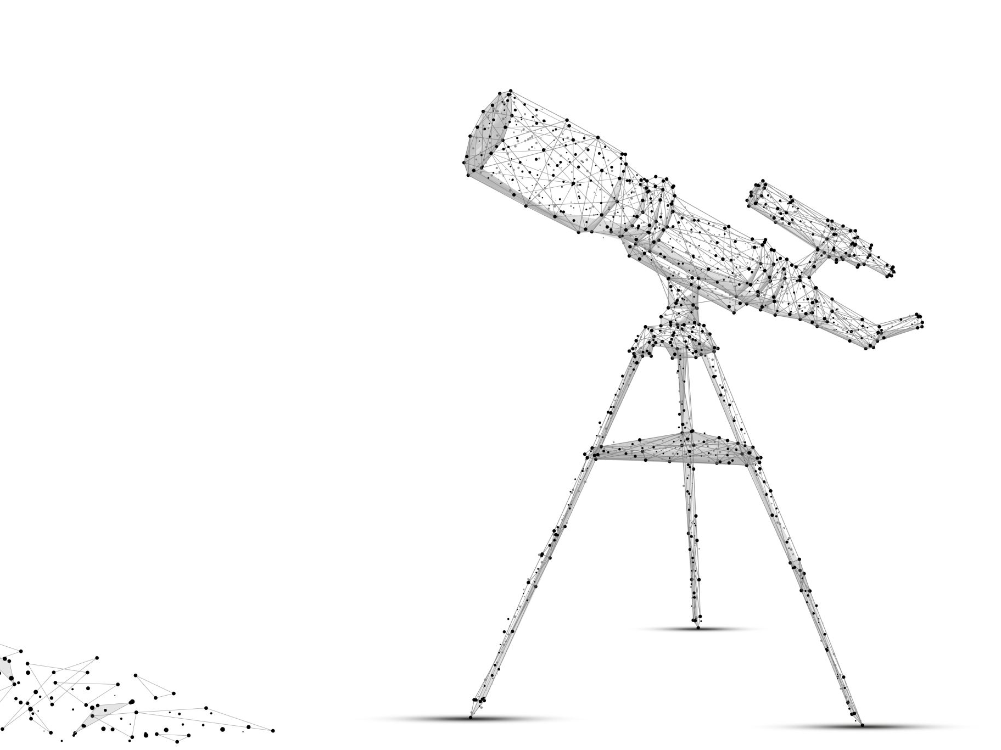
Principios básicos para la visualización de datos
Visión general: Esto asegura que los espectadores tengan una comprensión general del conjunto de datos, como punto de partida para la exploración. Implica ofrecerles un vistazo visual de los diferentes tipos de datos, explicando su relación en una sola mirada. Esta estrategia nos ayuda a visualizar los datos, en todos sus diferentes niveles, al mismo tiempo.
Zoom y filtro: El segundo paso consiste en complementar el primero para que los espectadores comprendan la estructura subyacente de los datos. El mecanismo de zoom permite seleccionar subconjuntos interesantes de datos que cumplen con ciertos criterios, manteniendo al mismo tiempo el sentido de posición y contexto.
Detalles bajo demanda: Esto permite seleccionar un subconjunto más estrecho de datos, permitiendo al usuario interactuar con la información y utilizar filtros al pasar el cursor o hacer clic en los datos para obtener información adicional.

Slide 42

Resumen
Elegir la solución más adecuada entre los tipos de gráficos y diagramas es importante, el objetivo es conseguir la síntesis en la visualización de los datos para que la audiencia los asimile de forma casi intuitiva. Por supuesto, la correcta disposición de los elementos y la adecuada elección de sus colores y formas también suman puntos a la hora transmitir el mensaje de manera eficaz.

Slide 43

Tarea
Ejercicio en “Python visualization exercise.docx”.
Lectura para la próxima clase: “An Extensive Step by Step Guide to Exploratory Data Analysis”, de Terence Shin
(https://towardsdatascience.com/an-extensive-guide-to-exploratory-data-analysis-ddd99a03199e).
Realizar un reporte de los elementos destacados de la lectura.
La evaluación se realizará de acuerdo con la rúbrica detallada en el documento “Rúbrica para la evaluación de reportes de lecturas.pdf”.
Material complementario:
https://python-charts.com/
https://python-graph-gallery.com/all-charts/
https://www.pythoncharts.com/

Slide 44
Resumen
 | Cuándo utilizarla | Cuándo no utilizarla
Gráfica de barras | Para comparar 2 o más valores en la misma categoría. Usa barras apiladas para mostrar cómo se relacionan entre sí múltiples conjuntos de datos similares. | Si la categoría tiene un valor asociado a ella o para mostrar datos continuos.
Gráfica de mapas | Si la geografía es una parte importante de tu historia de datos. | Para mostrar puntos de datos precisos. Si la geografía no es un elemento importante de la historia general del dashboard.
Gráfica de líneas | Para comprender tendencias, patrones y fluctuaciones en tus datos. O si quieres comparar diferentes conjuntos de datos relacionados con múltiples series. | Para demostrar un análisis profundo de los datos.
Diagramas de dispersión | Para crear un informe interactivo o crear una visualización compacta de datos. | No lo uses si deseas escanear información rápidamente o requieres visualizar puntos de datos claros y/o precisos.
Minigráficos (sparklines) | Úsala junto con una métrica que tenga un valor de su estado actual monitoreado durante un período de tiempo específico, o si quieres mostrar una tendencia | Si requieres graficar múltiples series. Ilustrar puntos de datos precisos (es decir, valores individuales).
Gráfica de pastel o circular | Para comparar valores relativos o escanear métricas rápidamente. | No lo uses si vas a comparar datos con precisión.
Gráfica de bala | Uno de los tipos de gráfica que sirve para monitorear métricas individuales que tengan un objetivo claro en este momento. | No la utilices para monitorear múltiples métricas o visualizar puntos de datos precisos.
Tabla | Para mostrar conjuntos de datos bidimensionales que pueden ser organizados categóricamente. De manera desglosada se utiliza para dividir grandes conjuntos de datos a través de una ventana desplegable. | Para mostrar grandes cantidades de datos.
Gráfica de embudo | Cuando necesitamos hacer un seguimiento de cómo un conjunto inicial de visitantes o usuarios abandonan un proceso o flujo. | Cuando se tienen menos de tres etapas que visualizar o si todas las etapas tienen aproximadamente el mismo tamaño.

Slide 45
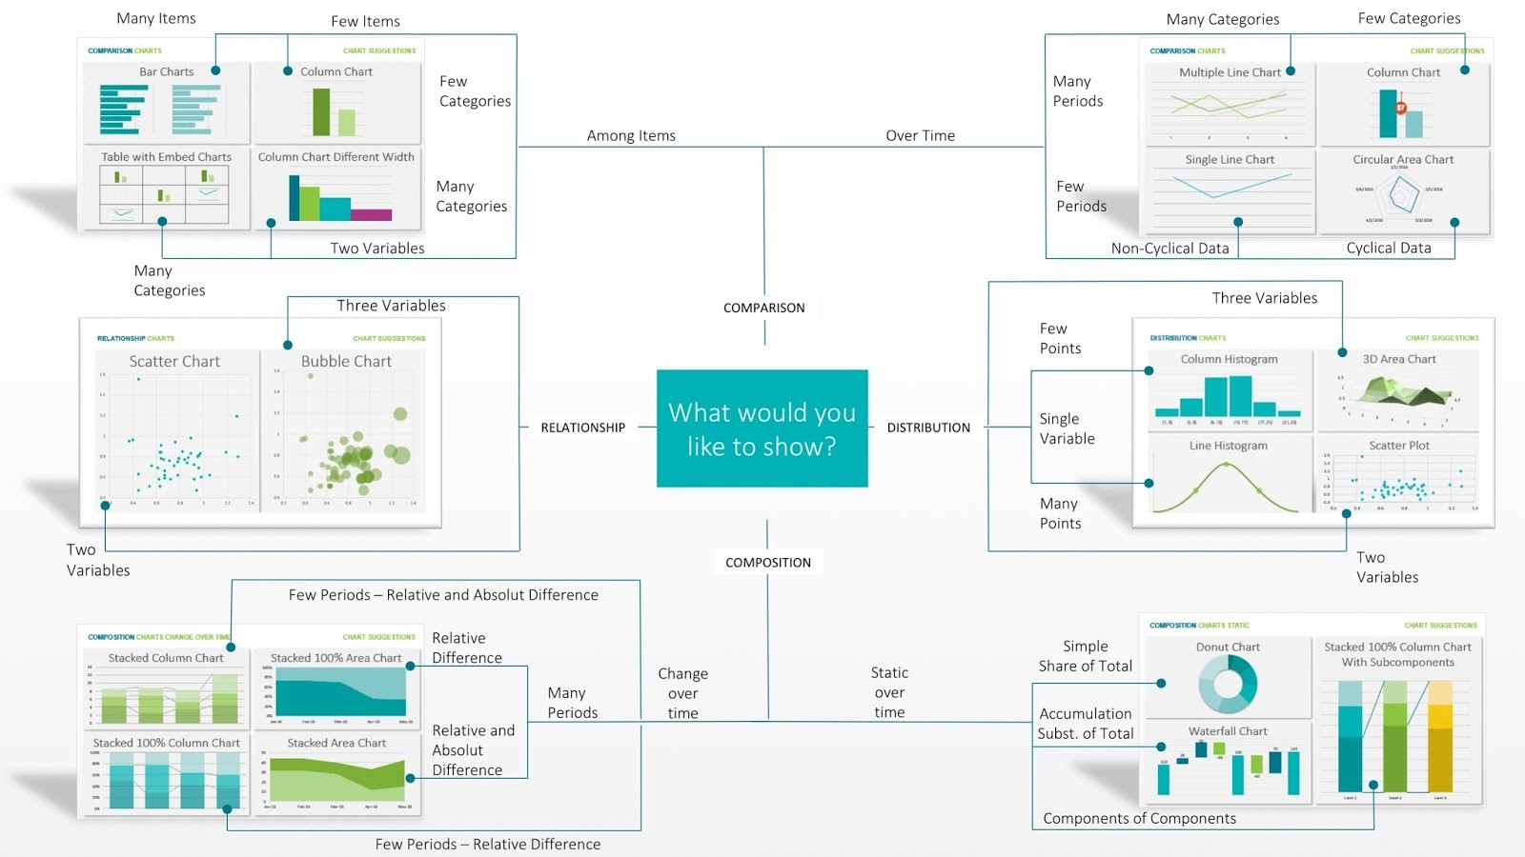
Resumen

